Slide 1
Vanduo – gyvybės šaltinis

Slide 2
Kas yra tas vanduo ir kam jis reikalingas?
Vanduo – tai energija mūsų organizmui. Jis mažina nuovargį, blogą nuotaiką, skatina mąstymą.
Vanduo valo iš organizmo kenksmingas medžiagas, taip pat padeda apsisaugoti nuo įvairių ligų.
Žmogus be vandens gali išgyventi tik apie savaitę.

Slide 3
Jei norime būti sveiki per dieną turime išgerti vidutiniškai apie 8 stiklines vandens

Slide 4
Kūno svoris (kg) * 0,03 ml = vandens kiekis, kurį reikia išgerti per dieną

Slide 5
5 ,,auksinės’’ vandens gėrimo taisyklės:
1. Atsikėlus ryte išgerti 1 stiklinę vandens.
2. 30 min. prieš maisto valgymą išgerti 1 stiklinę vandens.
3. Valgant vandens negerti.
4. 30 min. prieš miegą išgerti 1 stiklinę vandens.
5. Kai norima gerti - geriamas vanduo, o ne sultys.

Slide 6
Vandenį mes ne tik geriame, bet jį naudojame ir kasdieninėje buityje...

Slide 7
Gamindami maistą

Slide 8
Pramogaudami

Slide 9
Prausdamiesi

Slide 10
Tvarkydami kambarius

Slide 11
Laistydami gėles

Slide 12
Ar žinai, kad
Gerti žmonėms tinkamo vandens visame pasaulyje yra labai mažai. Ir jo turi užtekti visiems pasaulio žmonėms..
Vanduo mums yra kasdienis ir įprastas dalykas, kurio visai nevertiname ir netaupome.
Jeigu vanduo netikėtai išnyktų, tada ir suprastume, koks jis mums gyvybiškai svarbus. Ką reikia daryti, kad vandens mums niekada nepritrūktų?

Slide 13
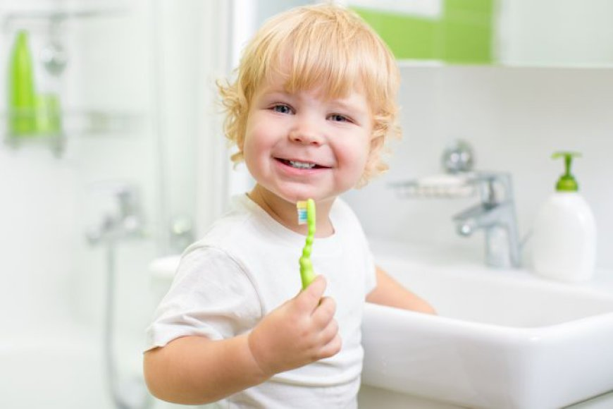
Užsukime čiaupą, kai valomės dantis
taip per metus sutaupysim kelis šimtus litrų vandens

Slide 14
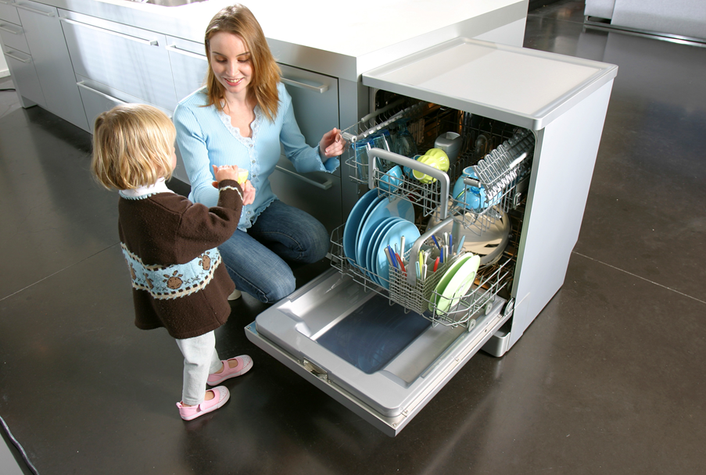
Naudokime indaploves
Nes indaplovės sunaudoja mažiau vandens nei mes plaudami rankomis.

Slide 15
Iki galo užsukime čiaupus, kad nelašėtų vanduo.

Slide 16
Trumpiau maudykimės duše.

Slide 17
Daržo ir sodo laistymui naudokime lietaus vandenį, o ne geriamąjį.

Slide 18
Kas teršia vandenį?

Slide 19
Fabrikai

Slide 20
Šiukšlės

Slide 21
Žmonių ūkinė veikla

Slide 22
Nafta

Slide 23
Nors vandens mes turime ir daug, tačiau jį reikia saugoti, valyti ir stengtis neteršti.. Nes vanduo yra begalo svarbus kiekvienam iš mūsų...

